Slide 1
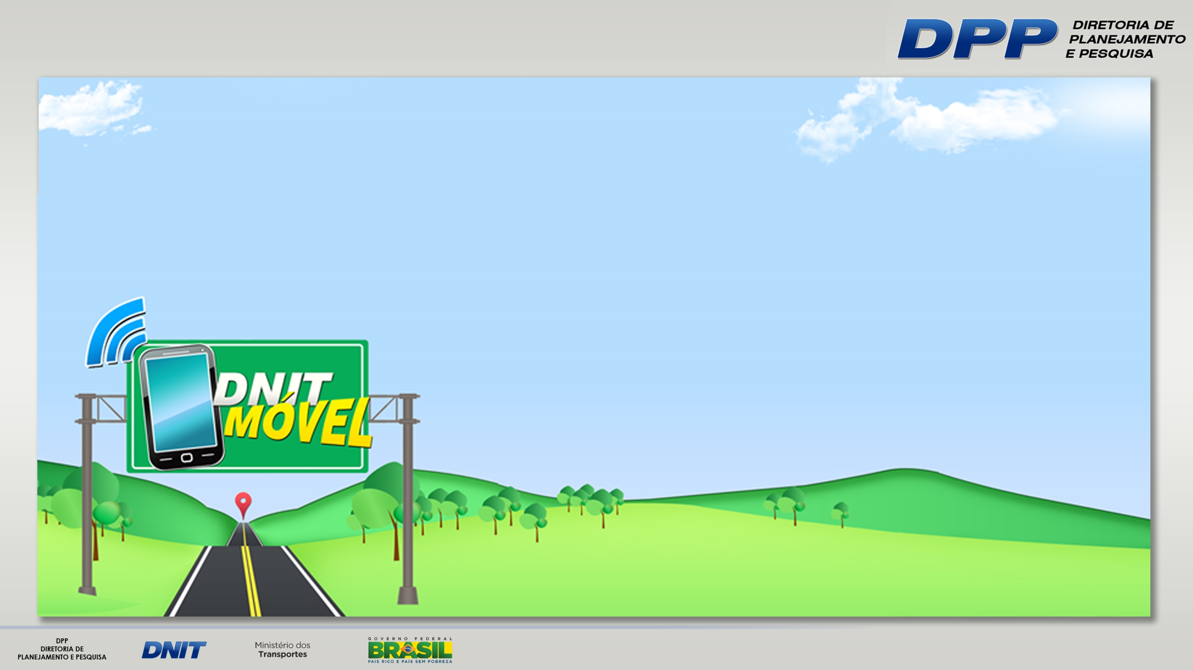
Sistema de Comunicação com o usuário das rodovias federais

Slide 2

O projeto DNITGeo visa a geração de uma base de dados corporativa, com informações georeferenciadas de qualidade e excelência, possibilitando a centralização e integração de informações de interesse para as diferentes coordenações do DNIT.

Slide 3
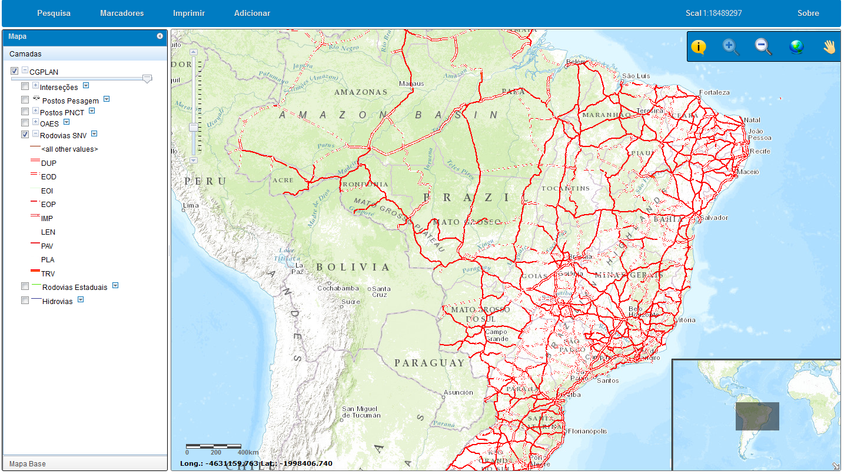
Sistema Gerencial de Informações Geográficas do DNIT (VGEO)
Em 2006 foi implantado um SIG Multimodal com o objetivo principal de elaborar e manter toda a base de dados georreferenciada representativa dos dispositivos integrantes do Sistema Federal de Viação, visando a padronização, a qualidade, a unificação e atualização dessa base de dados.
http://servicos.dnit.gov.br/vgeo

Slide 4
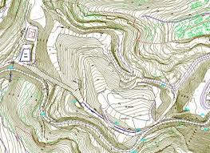
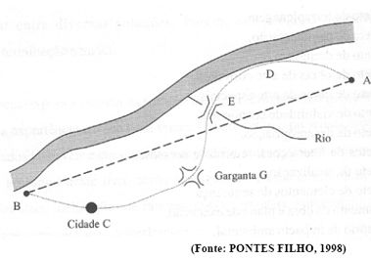

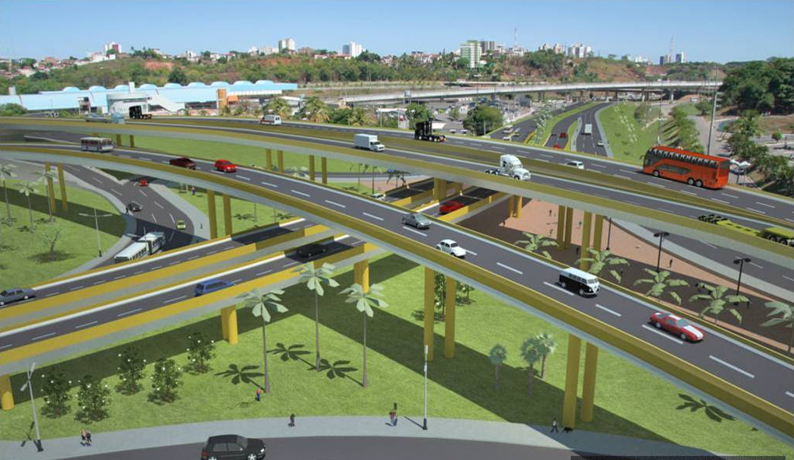
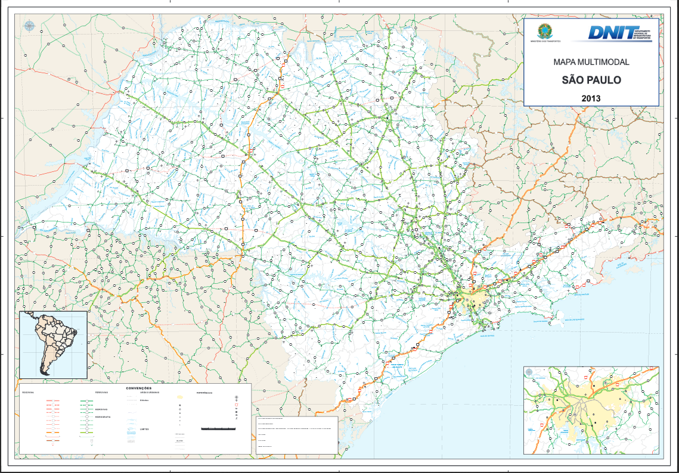
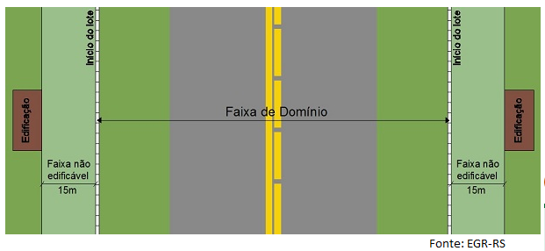
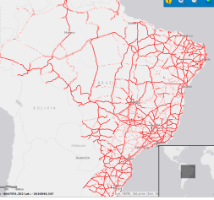
Importância das geotecnologias para o DNIT
Estudos topográficos
Estudos de traçados viários
Maquetes eletrônicas
Produção de mapas temáticos
Gerenciamento ambiental
Monitoramento das faixas de domínio
Gerenciamento da malha viária
Trabalhos de Topografia

Slide 5
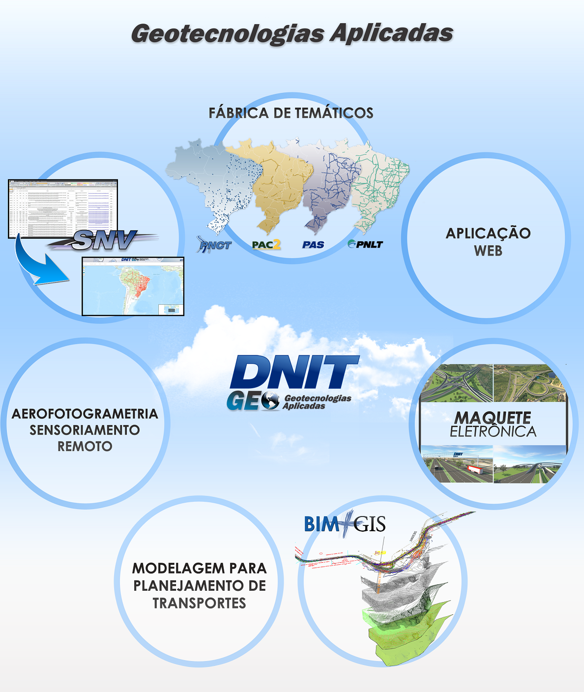

Slide 6
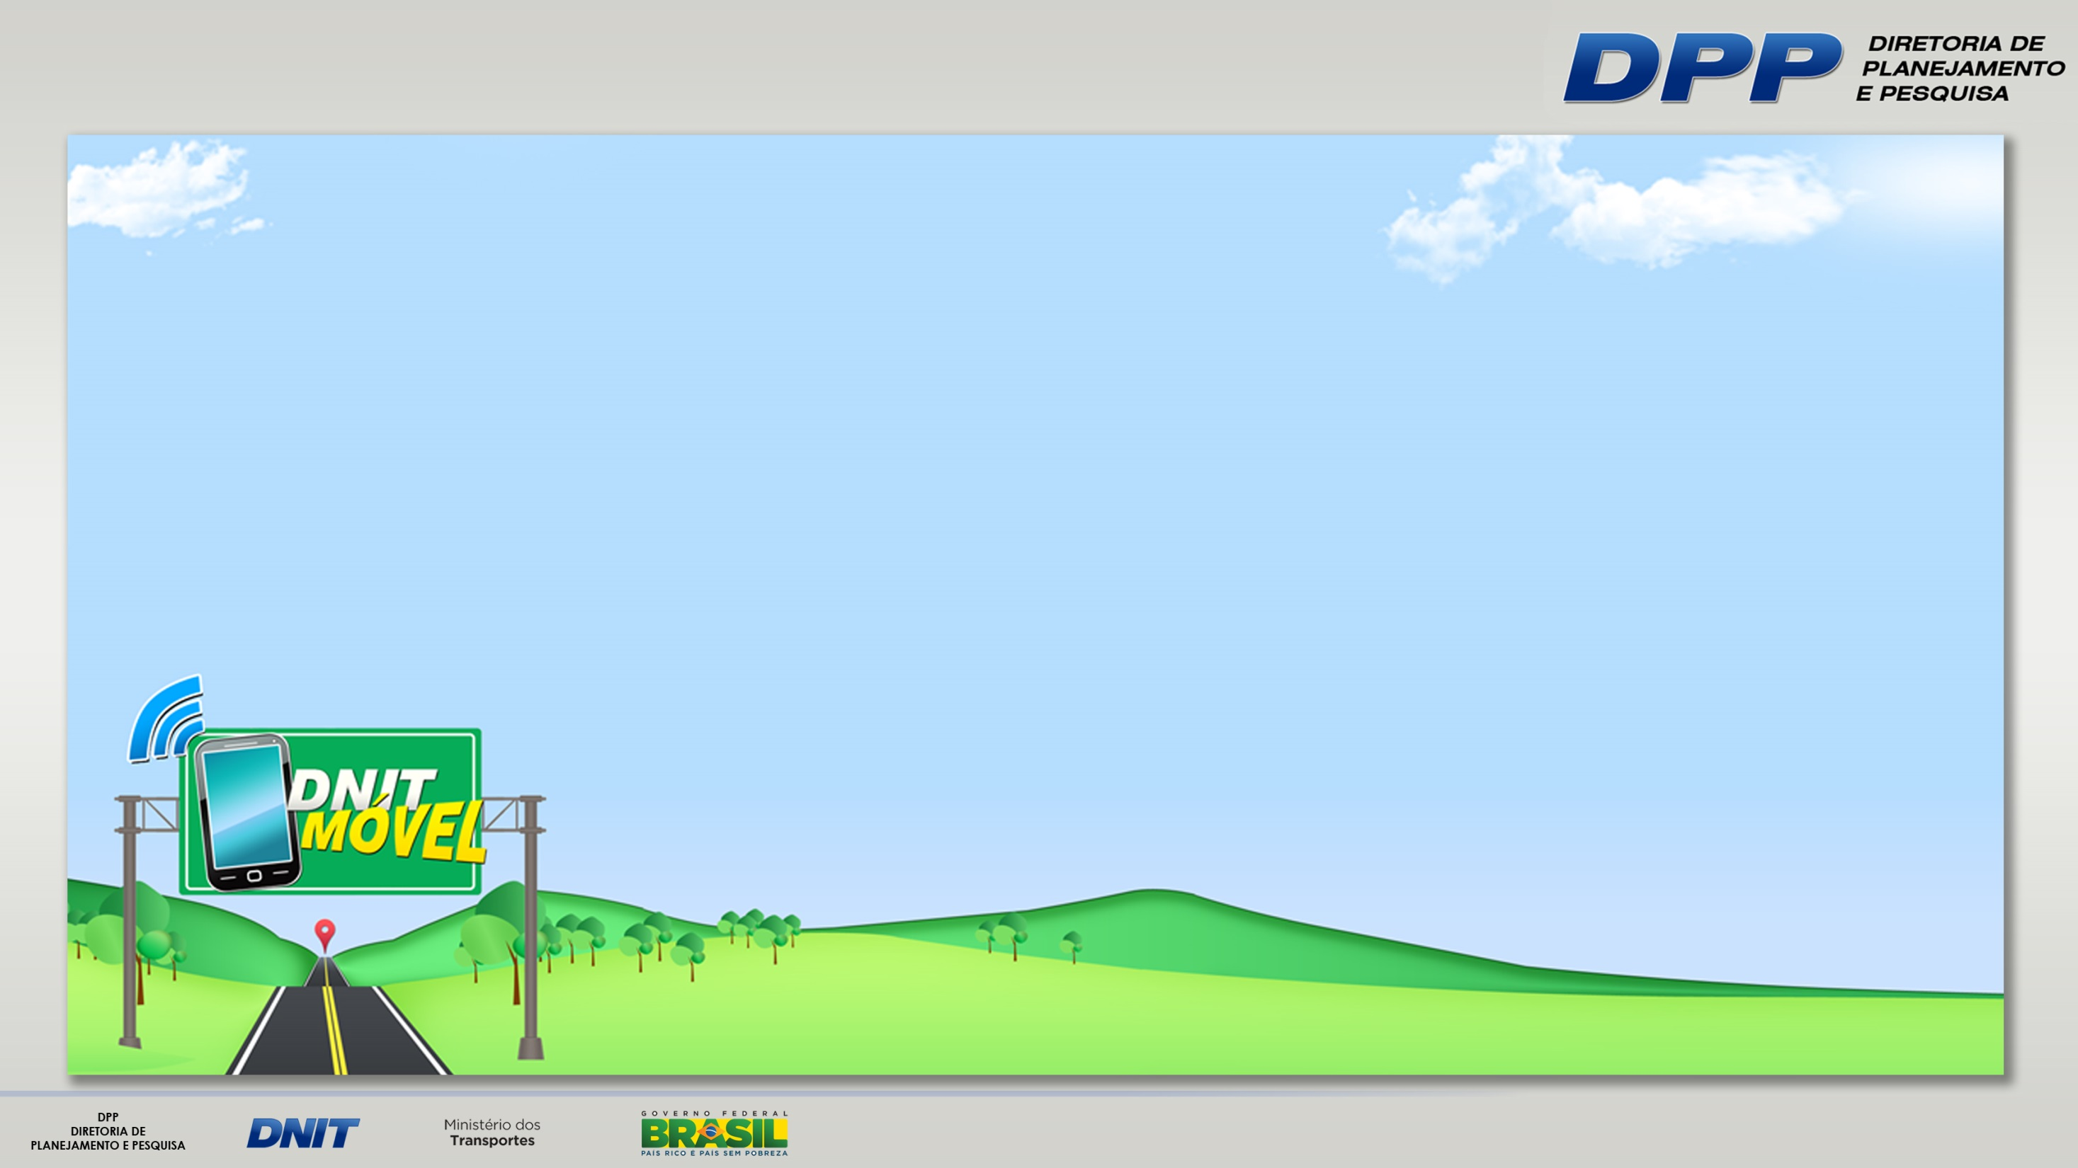
Objetivos
Adequação do governo às novas tecnologias
Busca de interação com o cidadão
Inovação de processos
Agilidade na comunicação com a sociedade
Participação do cidadão na manutenção das rodovias

Slide 7
Funcionalidades
Celular:
Cadastro de usuários
Visualização de mapa
Registro de ocorrências
Captura de fotos para anexar às ocorrências
Envio de demanda para Ouvidoria

Slide 8
Melhoria Contínua
Avaliada constantemente pelos usuários
Implementação de melhorias
Previsão de acesso ao ambiente Web
Acompanhamento das ocorrências pelos usuários
Vinculação com os bancos de dados existentes

Slide 9
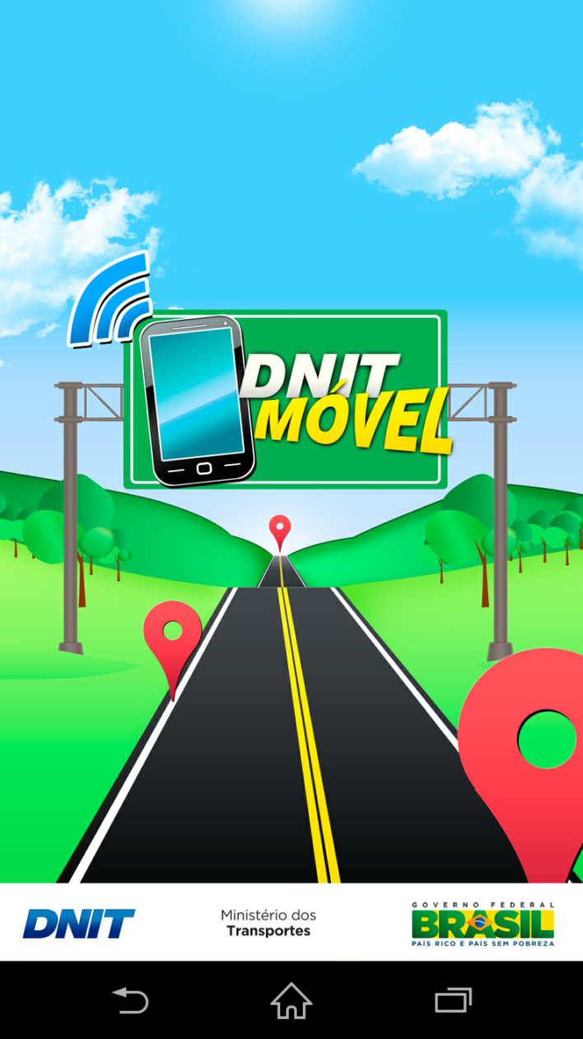
Aplicativo Móvel
Tela de abertura:
Identidade visual
do aplicativo

Slide 10
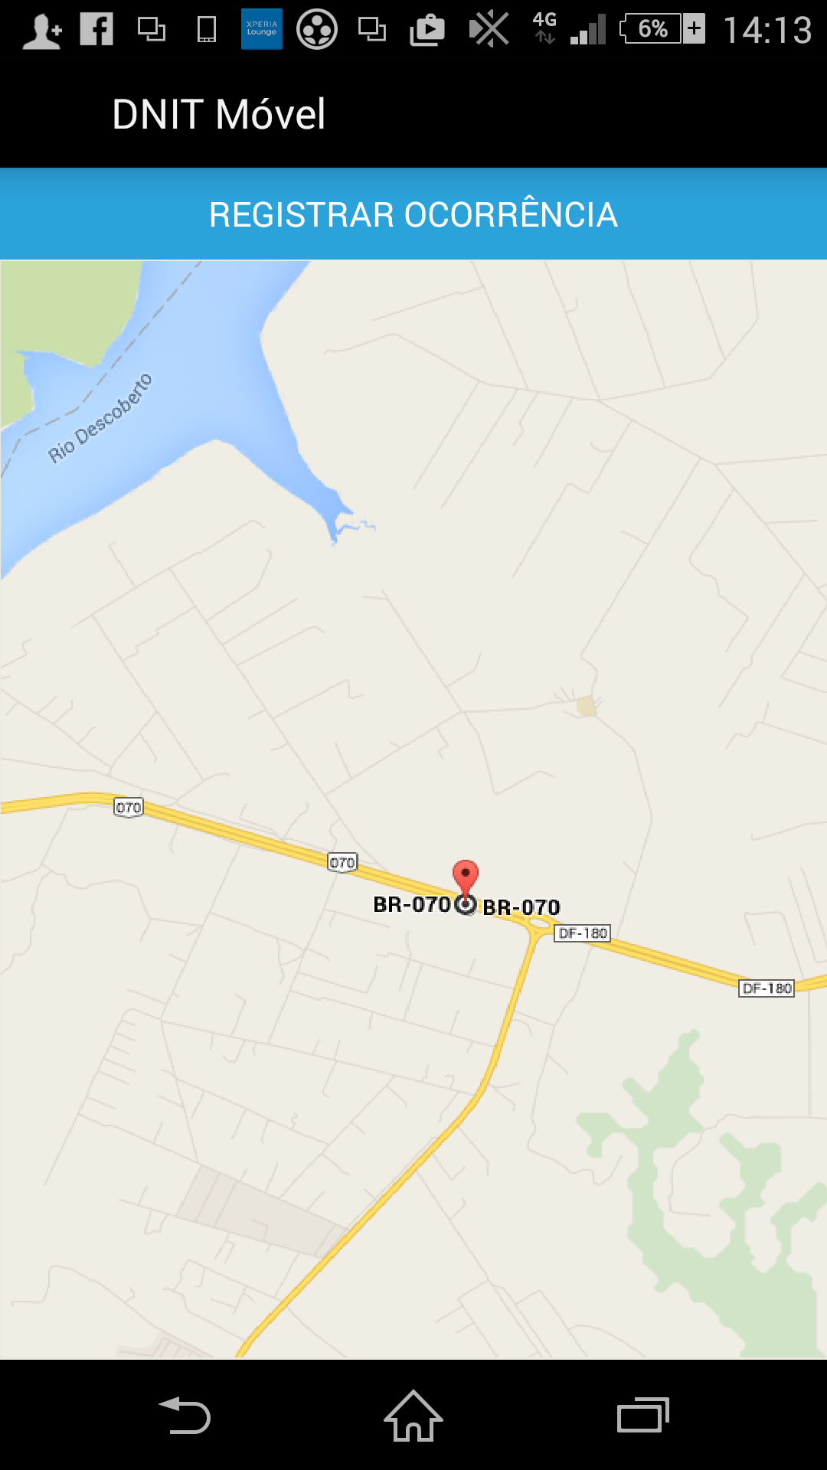
Aplicativo Móvel
Mapa:
Mapa de navegação
Localização de dados GPS
do usuário

Slide 11
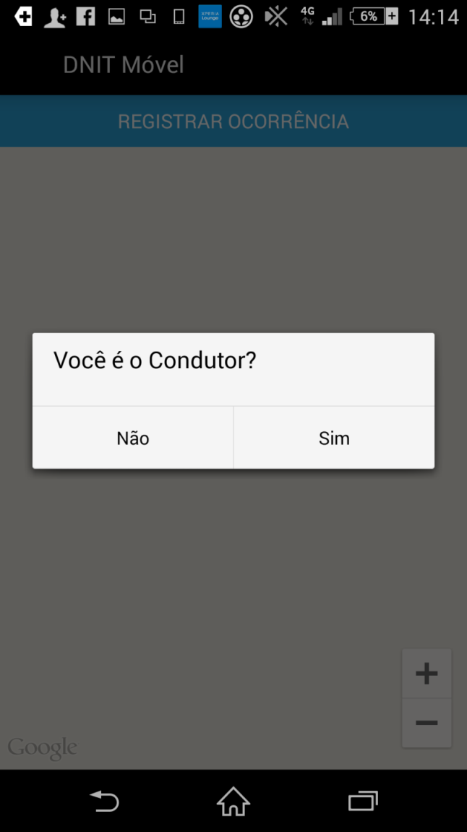
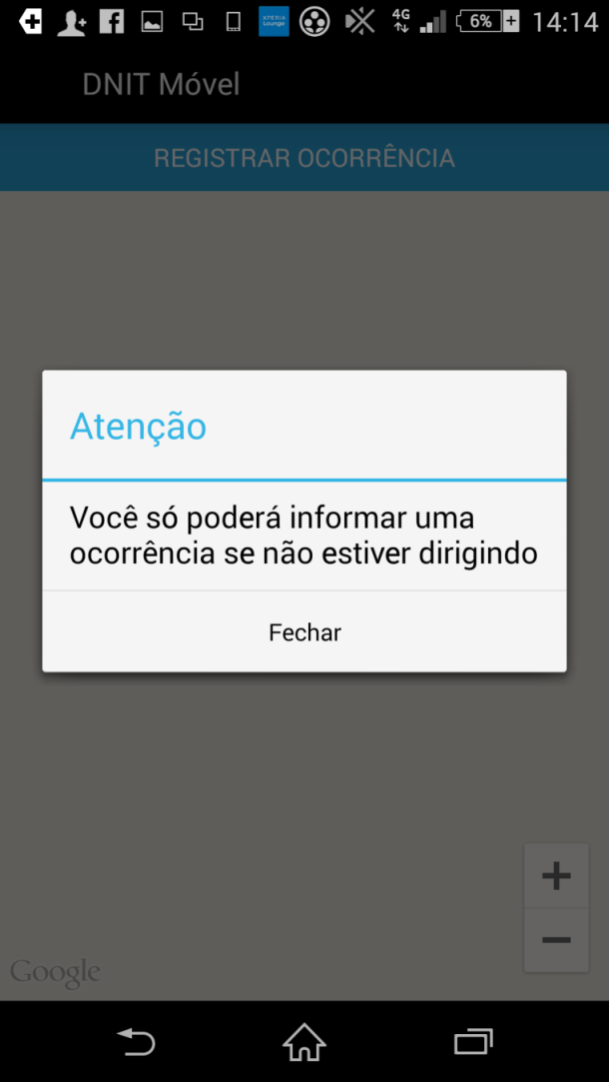
Aplicativo Móvel
Mensagem de alerta:
segurança do usuário
pergunta quem está conduzindo o veículo
É proibido o uso de celular
enquanto se conduz
o veículo.

Slide 12
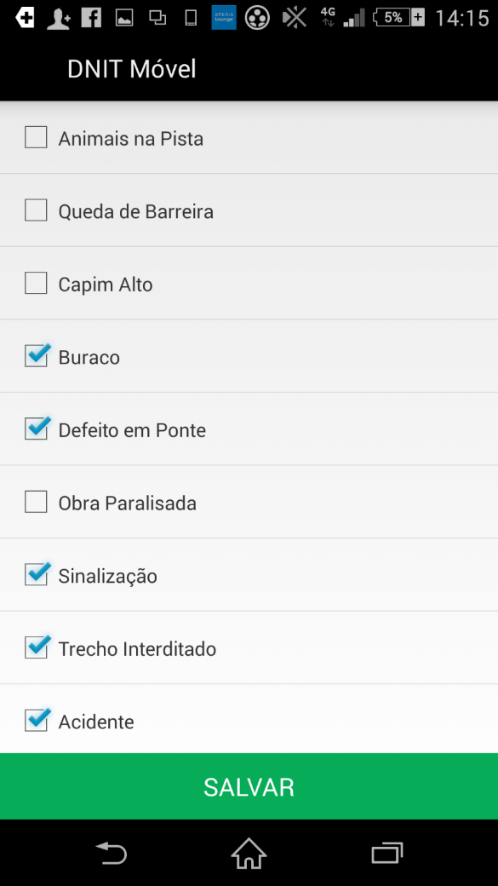
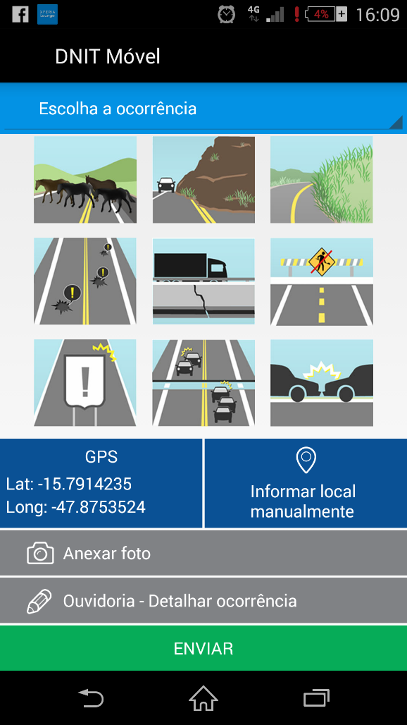
Aplicativo Móvel
Registro de ocorrências:
Menu de ícones
Listagem de ocorrências
Escolha de até 5 ocorrências
Botão de anexar foto
Botão para detalhar ocorrência
Enviar para a Ouvidoria

Slide 13
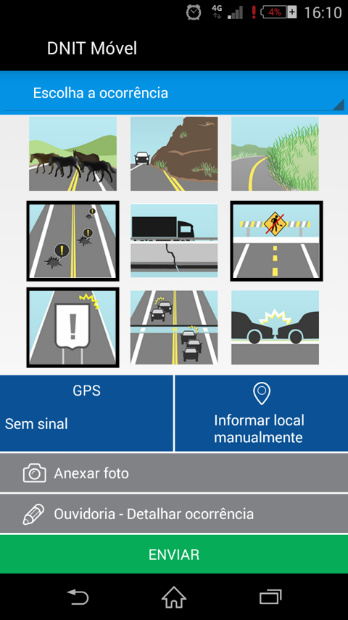
Aplicativo Móvel
Registro de ocorrências:
Os ícones selecionados ficam em
destaque com borda preta

Slide 14
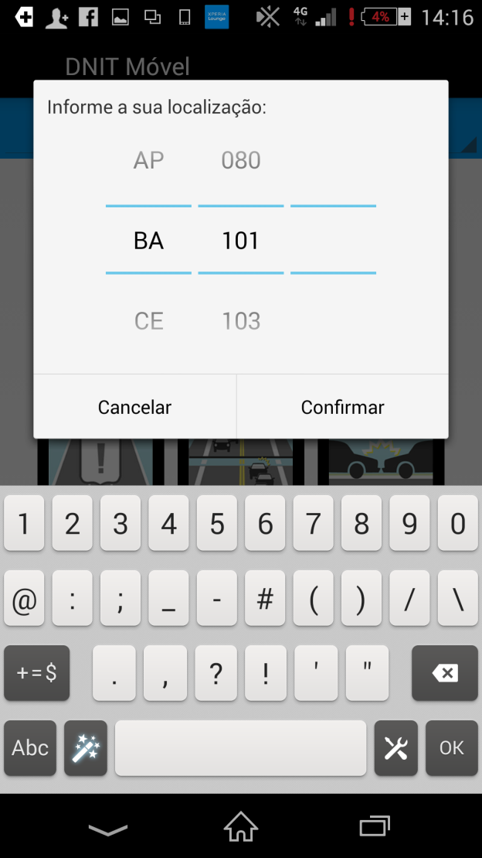
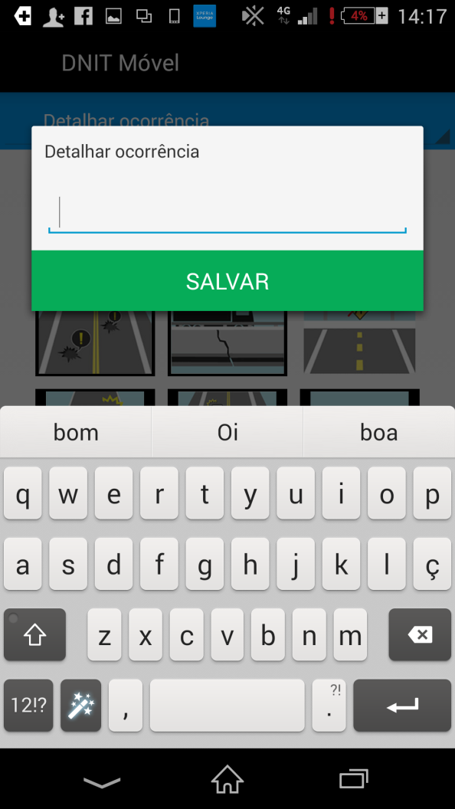
Aplicativo Móvel
Seleção de local/detalhes:
Informação de estado, rodovia,
quilômetro e detalhamento
da ocorrência.

Slide 15
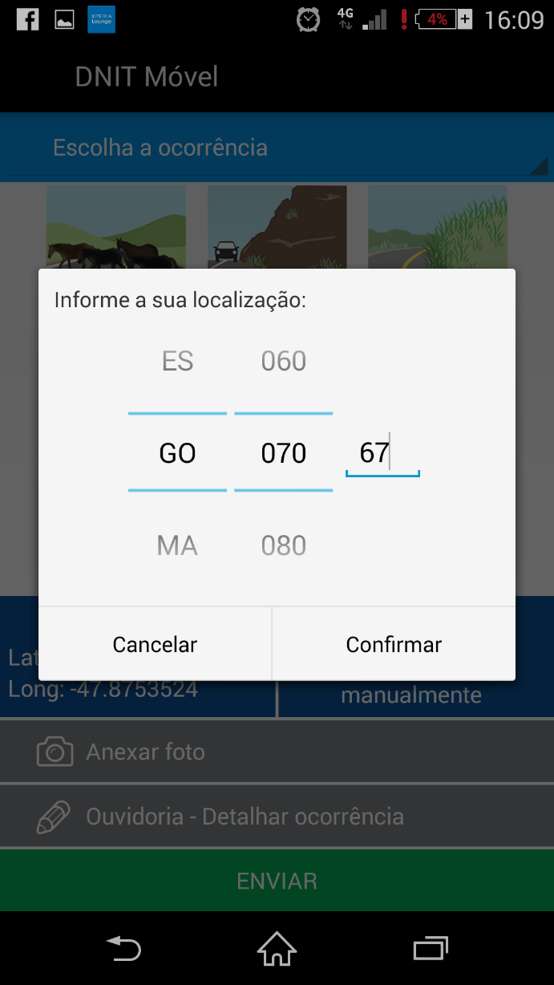
Aplicativo Móvel
Caso não haja sinal de GPS,
é necessário informar
o local manualmente.

Slide 16
Aplicativo Móvel
Finalizar a ocorrência:
Clique nas opções marcadas: local, anexar foto e
detalhar ocorrência.

Slide 17
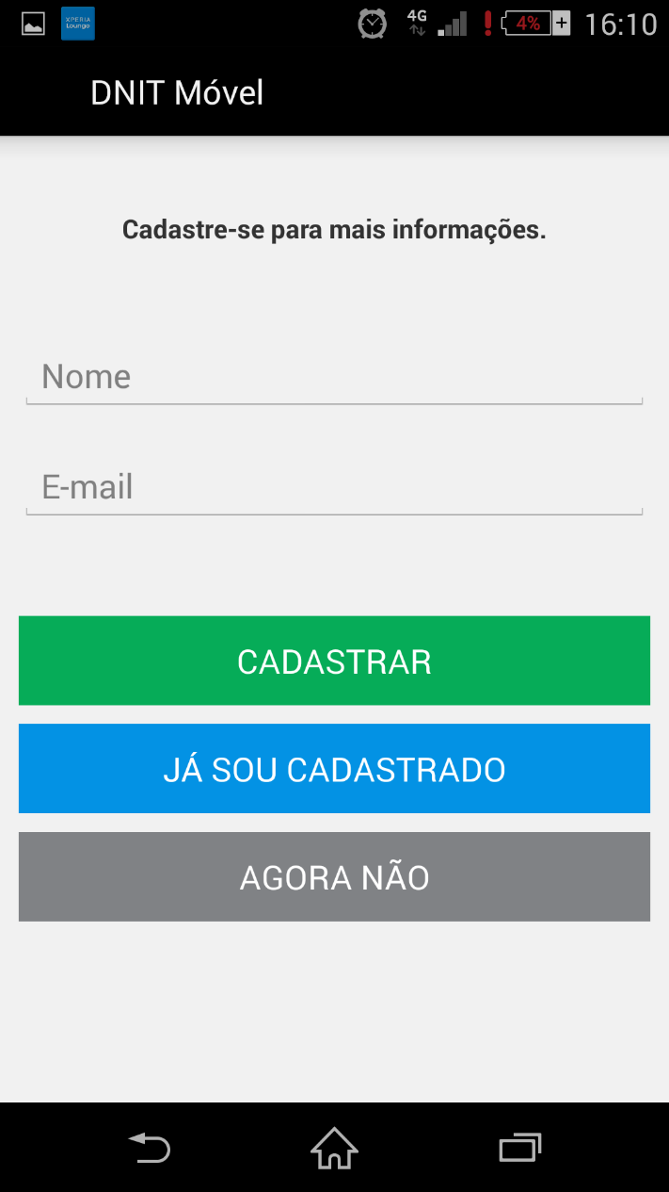
Aplicativo Móvel
Cadastro:
Verifica se existe cadastro
Oferece para cadastrar, informar o cadastro ou manter-se anônimo.

Slide 18
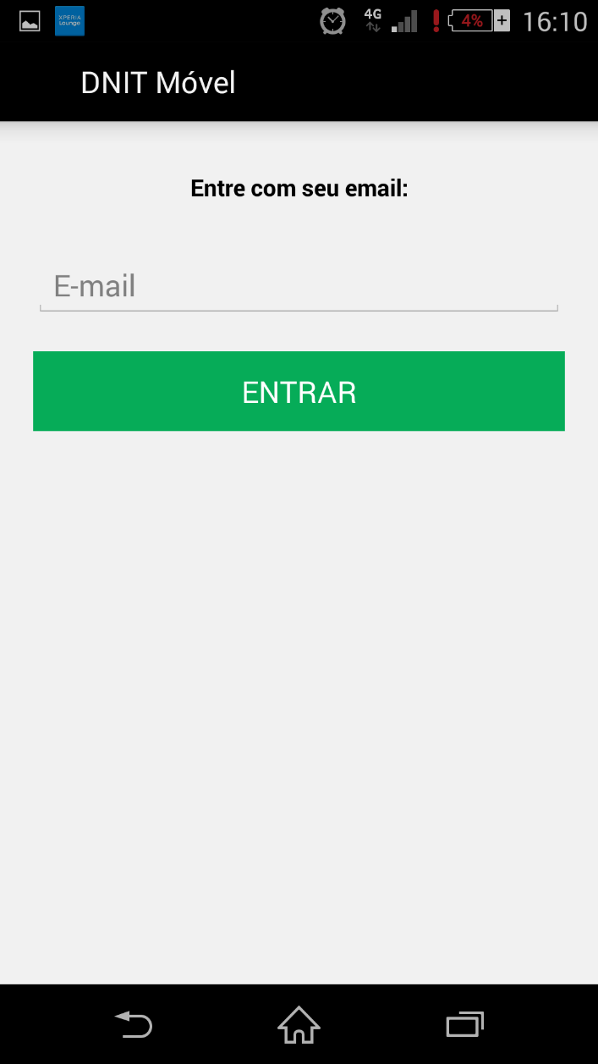
Aplicativo Móvel
Login:
Informar nome e e-mail.
Apenas uma vez.

Slide 19
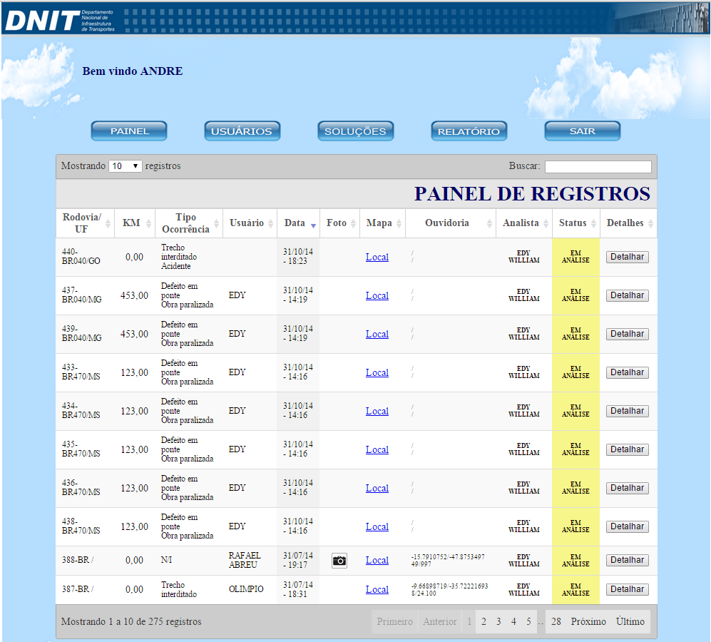
Banco de Dados
As ocorrências são registradas em um banco de dados
O usuário recebe mensagem de confirmação do registro

Slide 20
Diretoria de Planejamento e Pesquisa - DPP
DNIT

